Slide 1
Создание комфортной среды- приоритетное направление в работе классного руководителя с младшими школьниками.

Slide 2
Школа – это особый мир детства, мир надежд и радости, где должны быть создана наиболее благоприятная комфортная среда для роста и развития личности ребёнка.

Slide 3
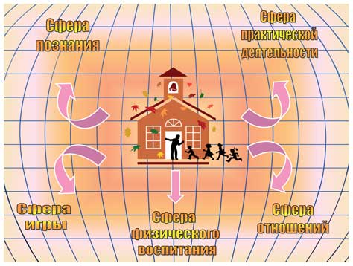

Slide 4
Главная цель воспитания – счастливый человек. Люби не себя в ребёнке, а ребёнка в себе. Воспитание без уважения – подавление. Мерой воспитанности является интеллигентность – антипод хамству, невежеству. Говори, что знаешь, делай, что умеешь; при этом помни, что знать, уметь больше никогда не вредно. Развивай в себе незаурядность. Не будь занудой, не ной и не паникуй. Дорожи доверием своих воспитанников, береги ребячьи тайны, никогда не предавай своих детей. Не ищи волшебной палочки: воспитание должно быть системным. Дети должны быть лучше нас, и жить они должны лучше. по В.А.Караковскому

Slide 5
1 этап - проектирование детско – взрослой общности «Я теперь школьник» Цель. Обеспечение ребёнку психологического комфорта, признания в коллективе через создание детско-взрослой общности классного коллектива.

Slide 6
2 этап - становление и функционирование детско – взрослой общности «Найди свой путь» Цель: создание психолого-педагогических условий для развития личности учащихся, их способности к саморазвитию, самопознанию, самореализации через включение в различные виды деятельности.

Slide 7
3 этап - стабильное функционирование детско-взрослой общности «Мы вместе» Цель: Создание условий для овладения школьниками способов конструктивных социальных взаимоотношений.

Slide 8
Классный руководитель
Ученик родитель
Взаимодействие
Взаимная ответственность
Доверие
Сотрудничество
Сопереживание
Содружество
Сотворчество

Slide 9
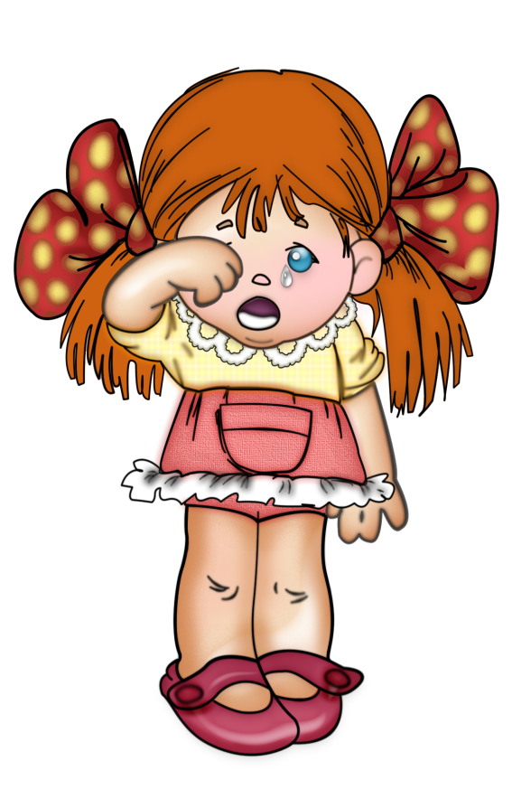
Школьная тревожность

Slide 10
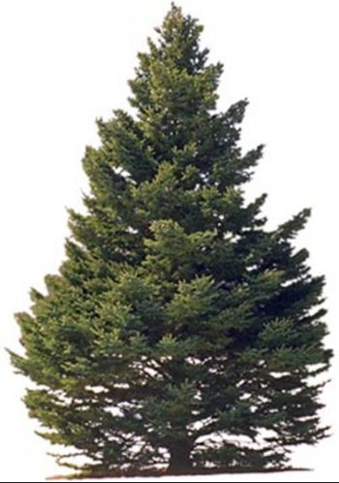
ЛЕСНАЯ ПОЛЯНКА детское объединение

Slide 11
плакса
драчун
ябеда

Slide 12
КТО Я?

Slide 13
Памятка:
"Ты живешь среди людей. Не забывай, что каждый твой поступок каждое твое желание отражается на окружающих тебя людях. Знай, что существует граница между тем, что тебе хочется, и тем, что можно. Проверяй свои поступки вопросом к самому себе: не делаешь ли ты зла, неудобства людям? Делай все так, чтобы окружающим было хорошо.

Slide 14
С тобой всем хорошо!

Slide 15
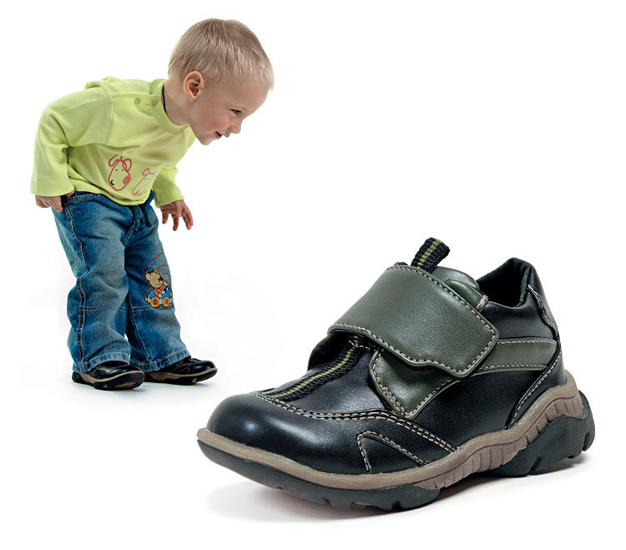
Камешек в ботинке

Slide 16
Хвасталка

Slide 17
Школьный мир тебя здесь ждёт, Славный маленький народ. Заходи сюда смелей Будешь ты в кругу друзей… И. Мешкова

Slide 18
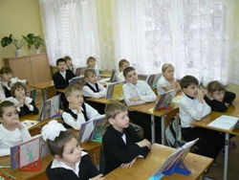
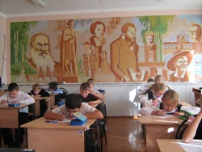
БЛАГОДАРЮ ЗА ВНИМАНИЕ!

